Slide 1
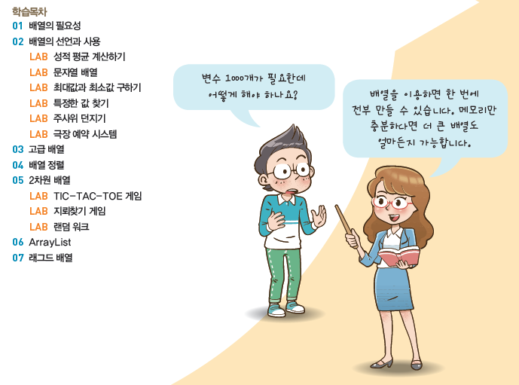
어서와 Java는 처음이지!
제4장 배열

Slide 2
배열이 필요한 이유
예를 들어서 학생이 10명이 있고 이들의 성적의 평균을 계산한다고 가정하자. 학생이 10명이므로 10개의 변수가 필요하다.
하지만 만약 학생이 100명이라면 어떻게 해야 하는가?
int s0, s1, s2, s3, s4, s5, s6, s7, s8, s9;
int s0, s1, s2, s3, s4, s5, s6, s7, s8, s9,…,s99;

Slide 3
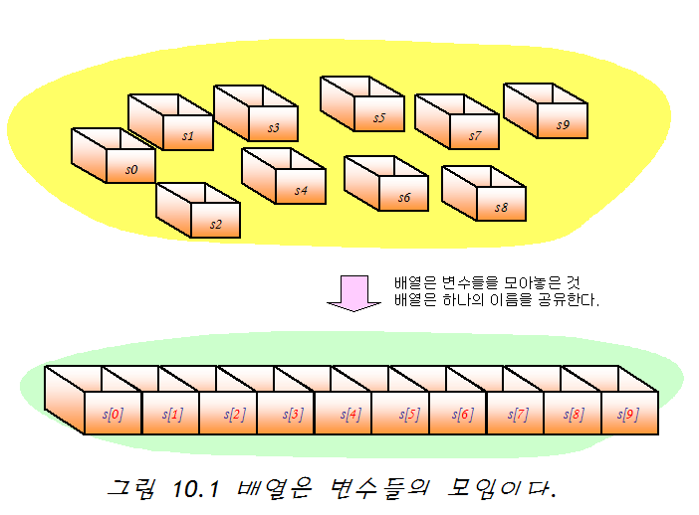
배열의 개념
배열(array): 동일한 타입의 변수들의 모임

Slide 4
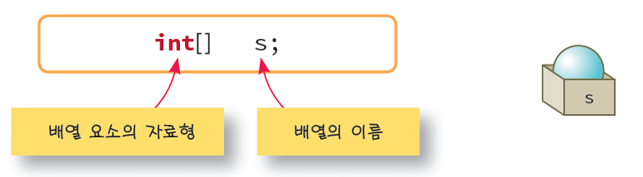
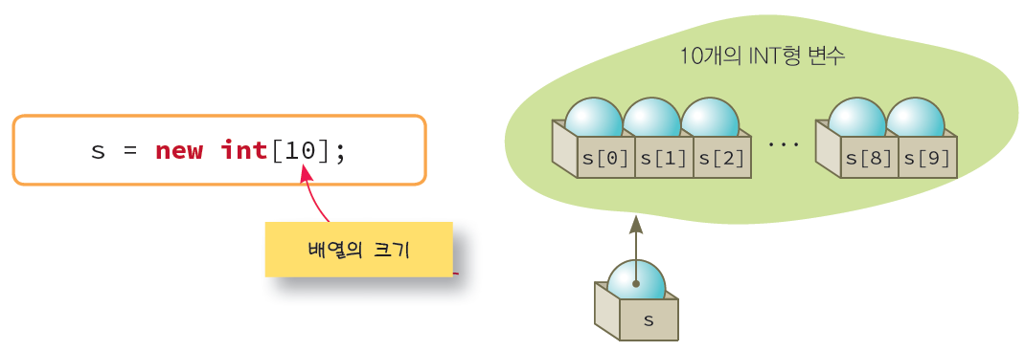
배열을 만드는 절차
먼저 배열 참조 변수부터 선언
배열을 new 연산자를 사용하여서 생성

Slide 5
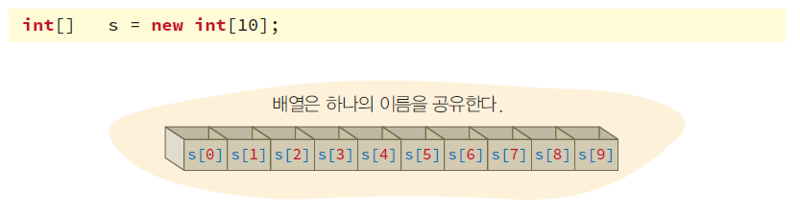
배열의 인덱스
다음과 같은 배열을 가정하자.
배열 요소에는 번호가 붙어 있는데 이것을 인덱스(index)라고 부른다.
첫 번째 요소의 번호는 0이고, 마지막 요소의 번호는 9가 된다.

Slide 6
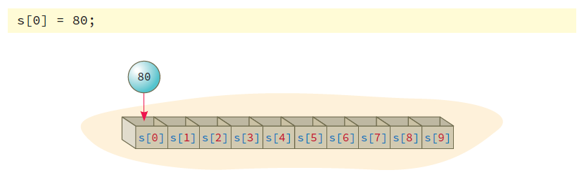
인덱스를 통한 요소의 접근
배열은 변수들이 모인 것이니, 배열을 이루고 있는 배열 요소는 하나의 변수로 생각하면 된다.
배열의 첫 번째 요소에 80을 저장하려면 다음과 같이 한다.

Slide 7



예제: 반복문과 배열
크기가 10인 정수형 배열을 생성하고 여기에 0부터 9까지의 값으로 배열을 채우는 프로그램을 살펴보자.
public class ArrayTest1 {
public static void main(String[] args) {
int[] s = new int[10];
for (int i = 0; i < s.length; i++) {
s[i] = i;
}
for (int i = 0; i < s.length; i++) {
System.out.print(s[i] + " ");
}
}
}
0 1 2 3 4 5 6 7 8 9

Slide 8
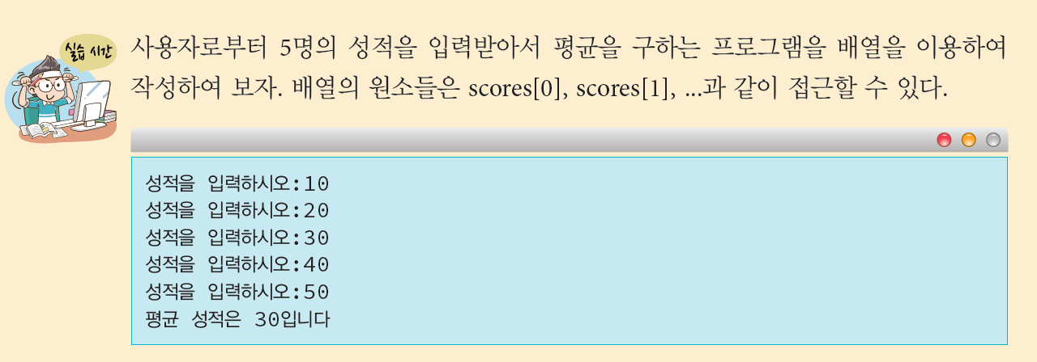
LAB: 성적 평균 계산하기

Slide 9
SOLUTION
import java.util.Scanner;
public class ArrayTest2 {
public static void main(String[] args) {
final int STUDENTS = 5;
int total = 0;
Scanner scan = new Scanner(System.in);
int[] scores = new int[STUDENTS];
for (int i = 0; i < scores.length; i++) {
System.out.print("성적을 입력하시오:");
scores[i] = scan.nextInt();
}
for (int i = 0; i < scores.length; i++)
total += scores[i];
System.out.println("평균 성적은" + total / STUDENTS + "입니다");
}
}

Slide 10
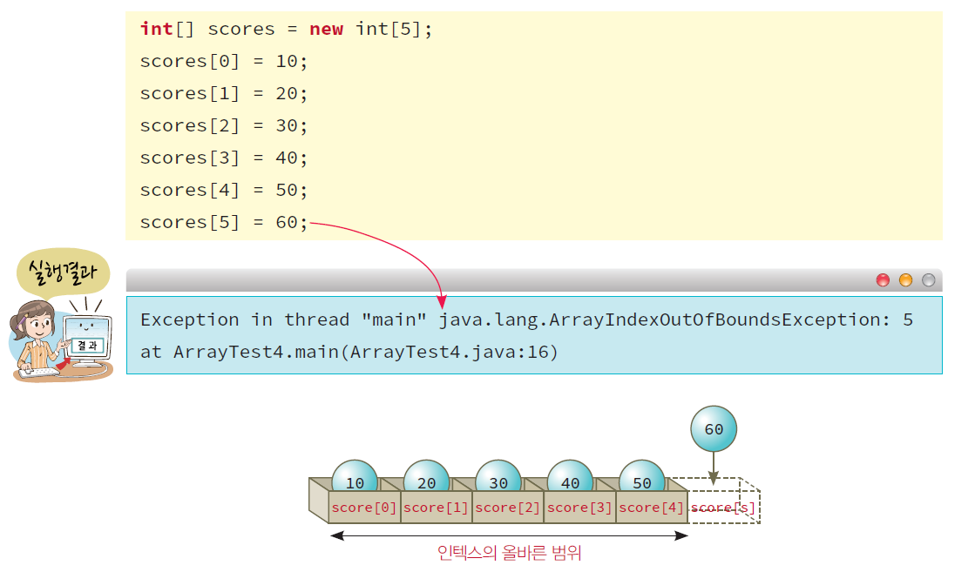
배열의 인덱스 범위
프로그래머가 인덱스가 범위를 벗어나지 않았는지를 확인하고 책임을 져야 한다.

Slide 11
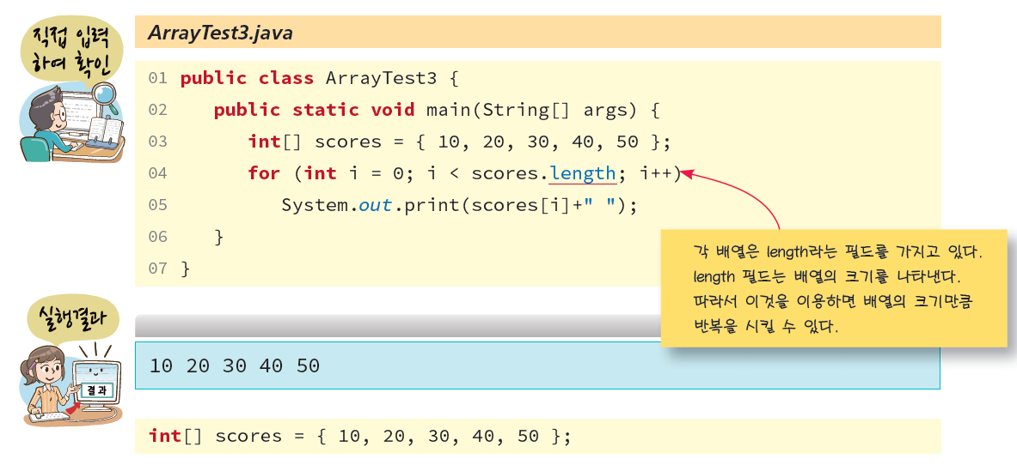
배열의 초기화

Slide 12
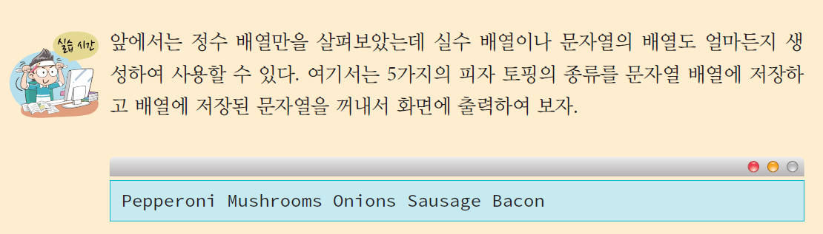
LAB: 문자열 배열

Slide 13
SOLUTION
public class PizzaTopping {
public static void main(String[] args) {
String[] toppings = { "Pepperoni", "Mushrooms", "Onions", "Sausage", "Bacon" };
for (int i = 0; i < toppings.length; i++) {
System.out.print(toppings[i] + " ");
}
}
}

Slide 14
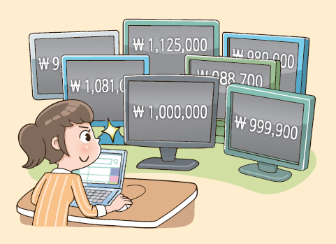
LAB: 최대값과 최소값 구하기
인터넷에서 특정한 상품(예를 들어서 TV)을 구입하고자 한다. 인터넷에서 판매되는 가격이 1차원 배열 prices[]에 저장되어 있다고 가정했을 때, 어떻게 하면 최소가격으로 상품을 구입할 수 있을까?

Slide 15
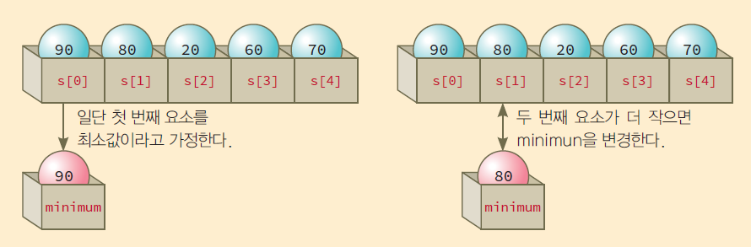
LAB:최소값 알고리즘
최소값을 구할 때는 일단 배열의 첫 번째 요소를 최소값으로 가정

Slide 16
SOLUTION
public class GetMin {
public static void main(String[] args) {
int s[] = { 12, 3, 19, 6, 18, 8, 12, 4, 1, 19 };
int minimum;
minimum = s[0];
for (int i = 1; i < s.length; i++) {
if (s[i] < minimum)
minimum = s[i];
}
System.out.print("최소값은 " + minimum);
}
}

Slide 17
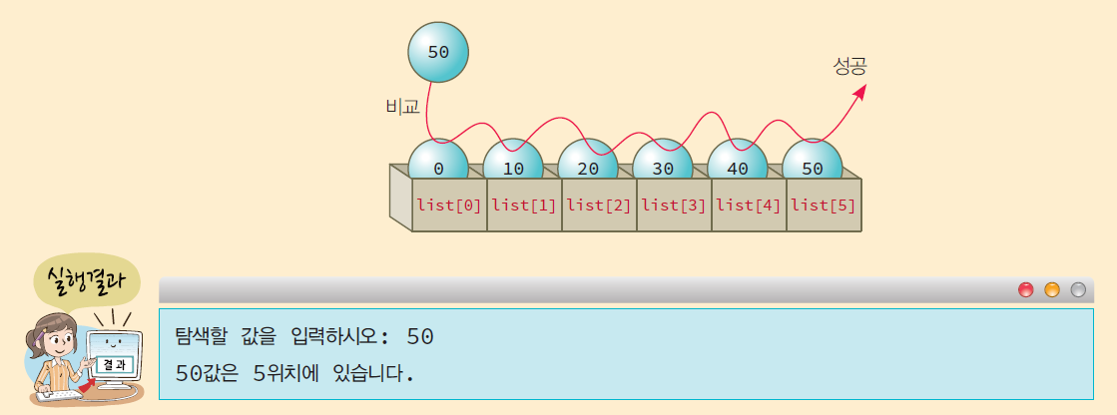
LAB: 특정한 값 찾기
순차 탐색(sequential search)은 탐색 방법 중에서 가장 간단하고 직접적인 탐색 방법이다. 순차 탐색은 배열의 원소를 순서대로 하나씩 꺼내서 탐색키와 비교하여 원하는 값을 찾아가는 방법이다.

Slide 18
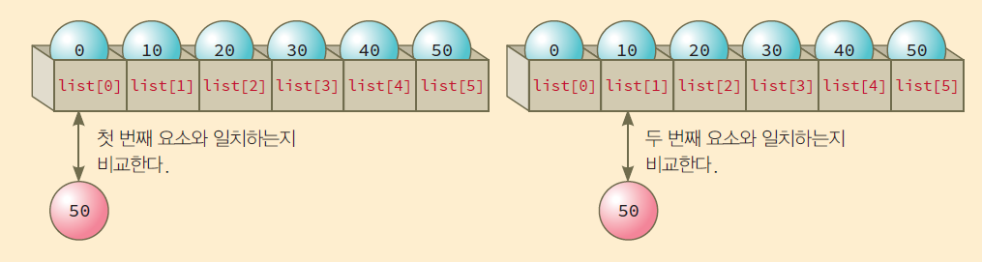
LAB: 순차탐색 알고리즘
배열의 원소를 순서대로 하나씩 꺼내서 탐색키와 비교하여 원하는 값을 찾아가는 방법

Slide 19
SOLUTION
import java.util.Scanner;
public class SeqSearch {
public static void main(String[] args) {
int s[] = { 0, 10, 20, 30, 40, 50, 60, 70, 80, 90, 100 };
int value, index = -1;
Scanner scan = new Scanner(System.in);
System.out.print("탐색할 값을 입력하시오: ");
value = scan.nextInt();
for (int i = 0; i < s.length; i++) {
if (s[i] == value)
index = i;
}
if (index < s.length && index >= 0)
System.out.println("" + value + "값은 " + index + "위치에 있습니다.");
}
}

Slide 20
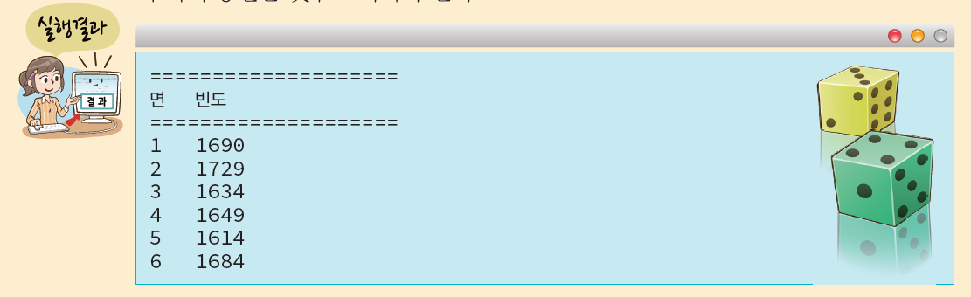
LAB: 주사위 던지기

Slide 21
SOLUTION
public class RollDice {
public static void main(String[] args) {
final int SIZE = 6;
int freq[] = new int[SIZE];
for (int i = 0; i < 10000; i++)
++freq[(int) (Math.random() * SIZE)];
System.out.println("====================");
System.out.println("면빈도");
System.out.println("====================");
for (int i = 0; i < SIZE; i++)
System.out.println("" + (i + 1) + "\t" + freq[i]);
}
}

Slide 22
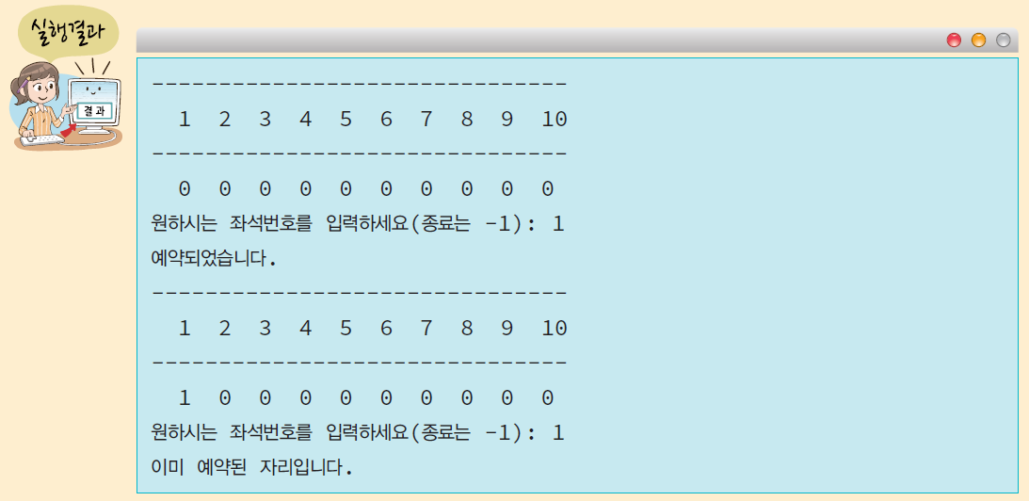
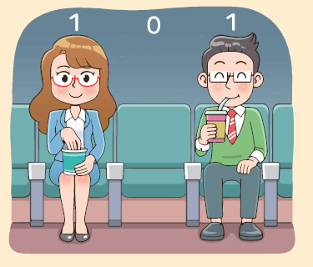
LAB: 극장 예약 시스템

Slide 23
SOLUTION
import java.util.Scanner;
public class TheaterReserve {
public static void main(String args[]) {
final int size = 10;
int[] seats = new int[size];
while (true) {
System.out.println("----------------------------");
for (int i = 0; i < size; i++)
System.out.print(i+1 + " ");
System.out.println("\n----------------------------");
for (int i = 0; i < size; i++)
System.out.print(seats[i] + " ");
System.out.println("\n----------------------------");

Slide 24
SOLUTION
System.out.print("원하시는 좌석번호를 입력하세요(종료는 -1): ");
Scanner scan = new Scanner(System.in);
int s = scan.nextInt();
if (s == -1)
break;
if (seats[s-1] == 0) {
seats[s-1] = 1;
System.out.println("예약되었습니다.");
}
else {
System.out.println("이미 예약된 자리입니다.");
}
}
}
}

Slide 25
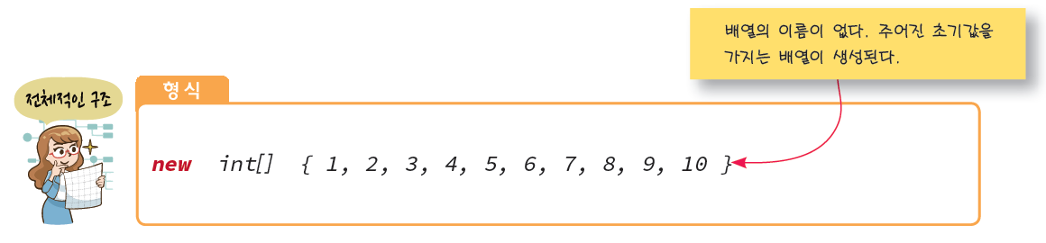
무명 배열
자바에서는 배열의 이름을 지정하지 않고 단순히 초기값만으로 배열을 생성시킬 수있다.
무명 배열(anonymous arrays)은 즉시 배열을 만들어서 함수의 인수로 전달하고자 할 때 많이 사용된다.

Slide 26
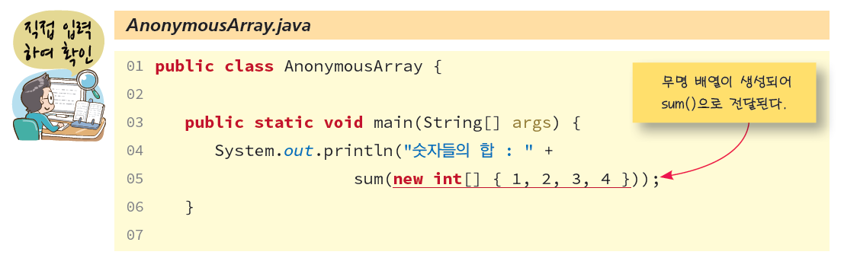
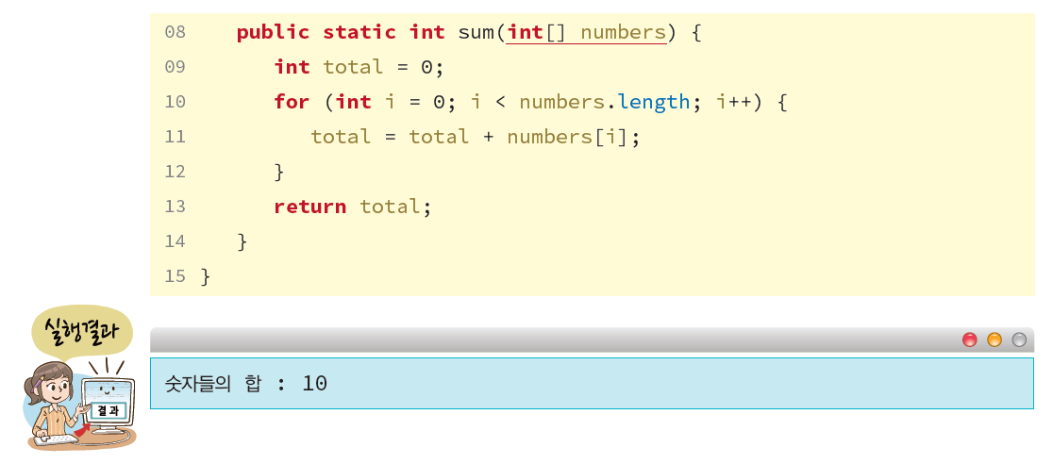
무명 배열의 예

Slide 27
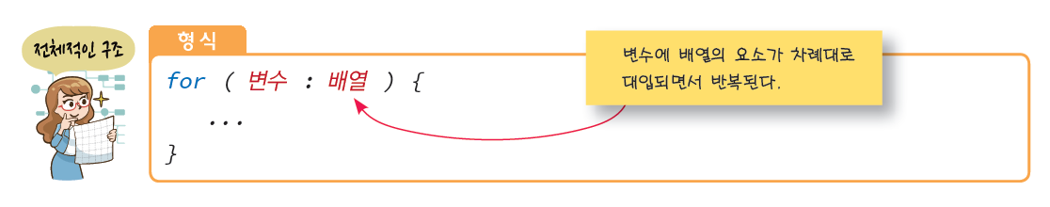
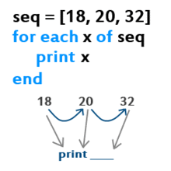
for-each 루프
향상된 루프 구조

Slide 28
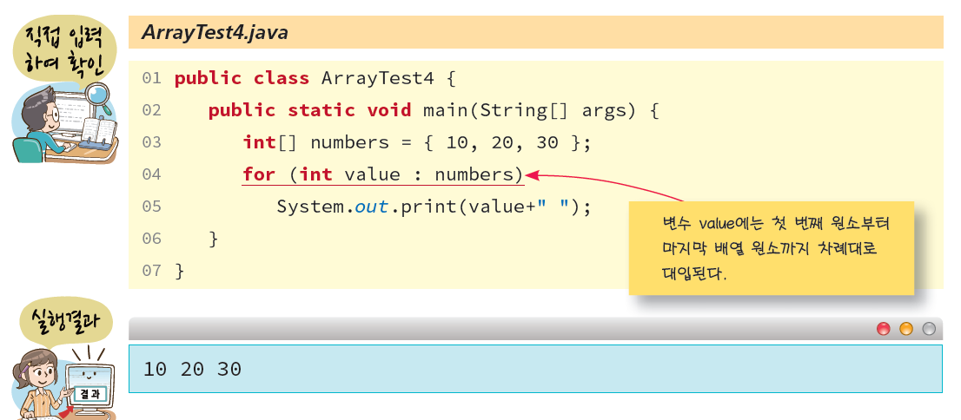
for-each 루프의 예

Slide 29
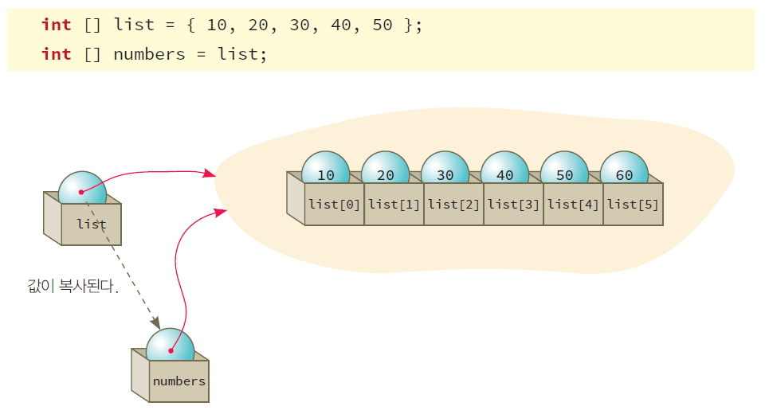
배열의 복사
배열 참조 변수의 복사

Slide 30
배열의 복사
한 배열의 모든 값을 다른 배열로 복사하고 싶다면 Arrays 클래스의 copyOf() 메소드를 사용
(예) int [] list_copy = Arrays.copyOf(list, list.length);

Slide 31
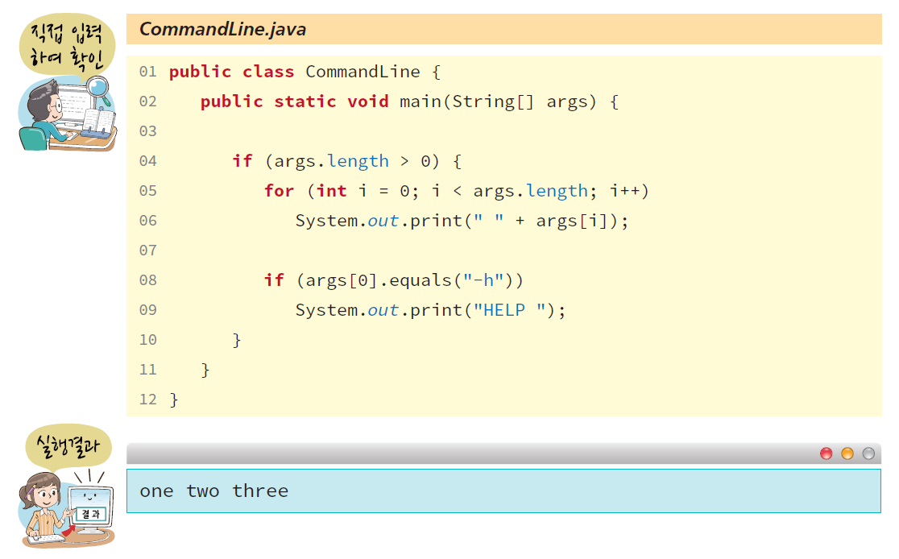
main() 매개 변수

Slide 32
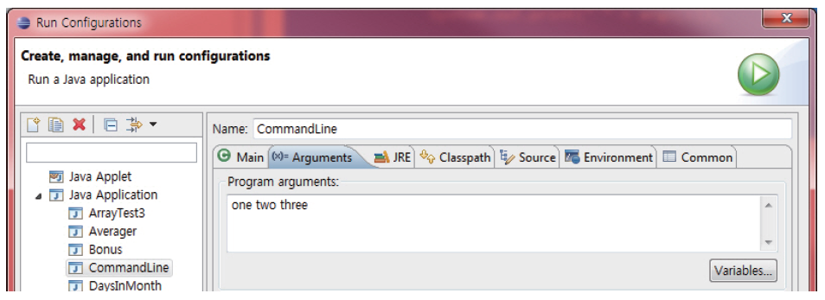
명령어 프롬프트

Slide 33
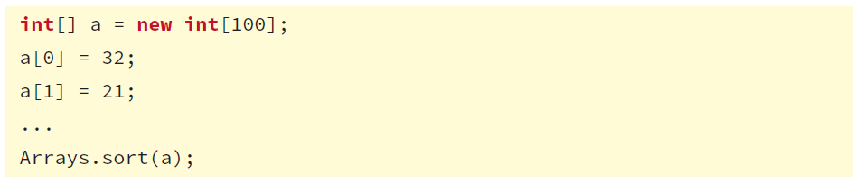
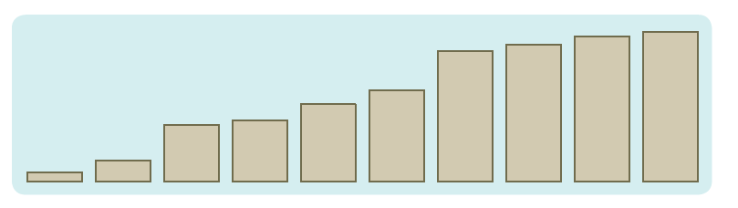
배열 정렬
배열에 저장된 숫자를 크기 순으로 정렬하려면 Arrays.sort() 사용

Slide 34
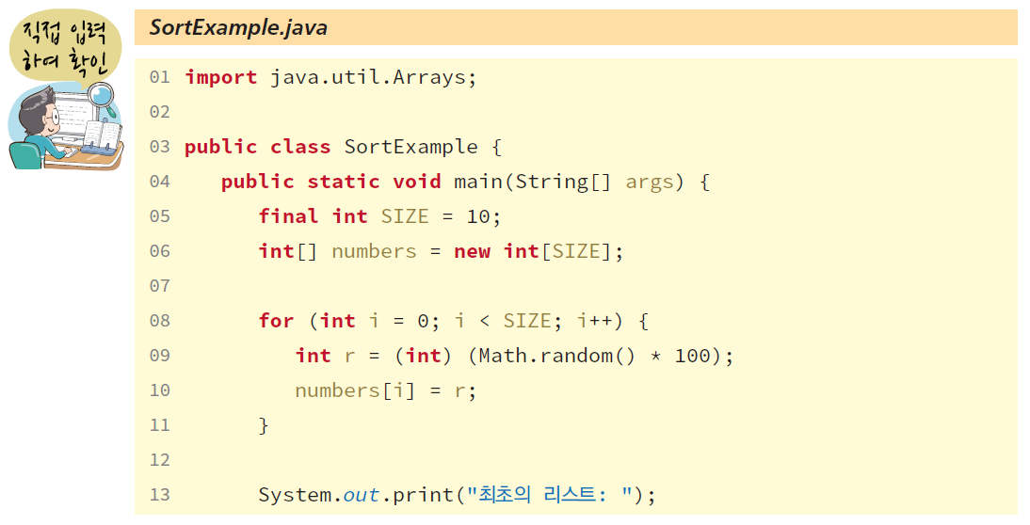
배열 정렬

Slide 35
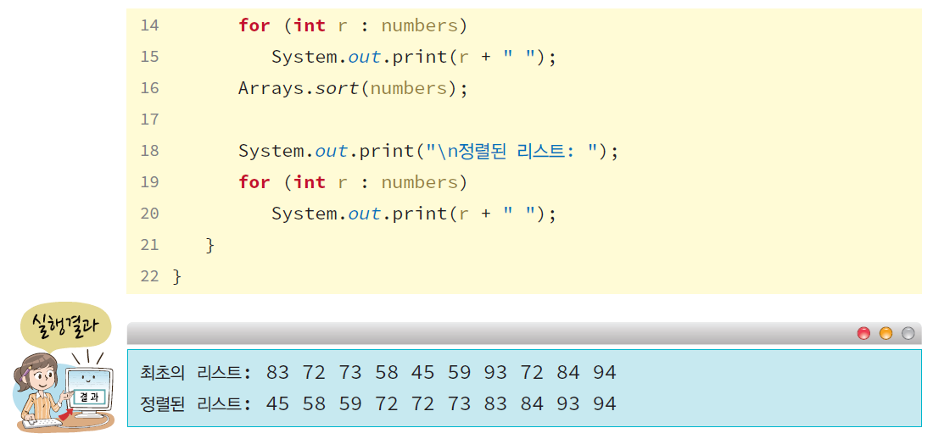
배열 정렬

Slide 36
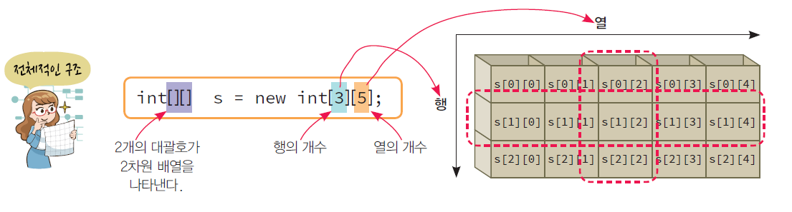
2차원 배열

Slide 37
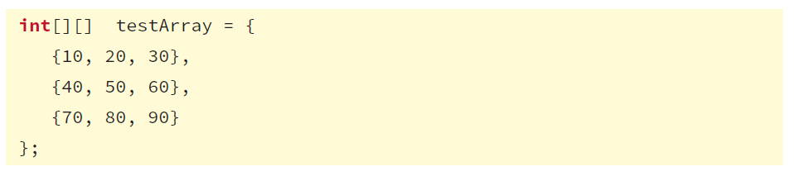
2차원 배열의 초기화

Slide 38
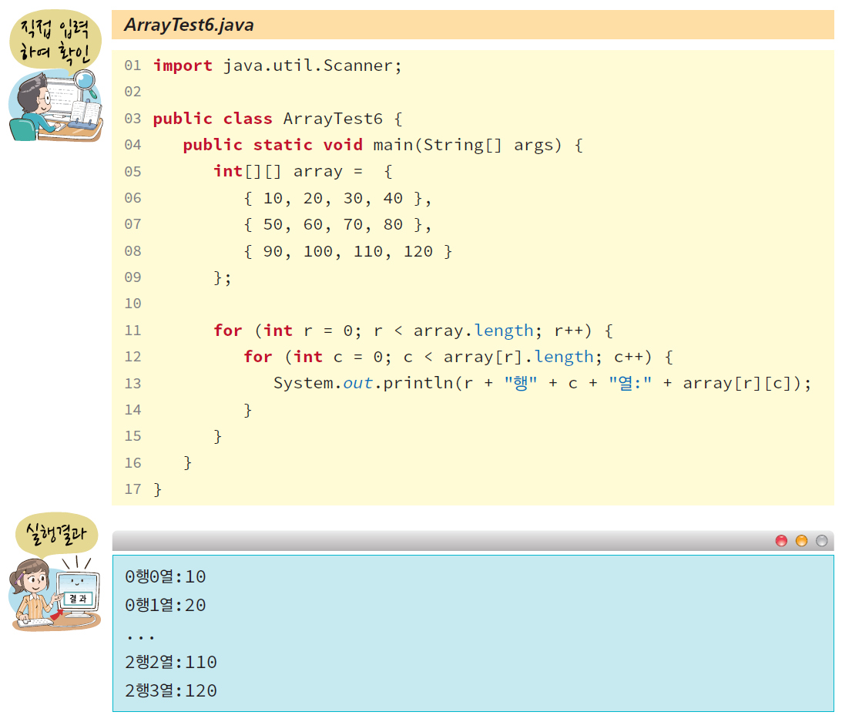
2차원 배열 예제

Slide 39
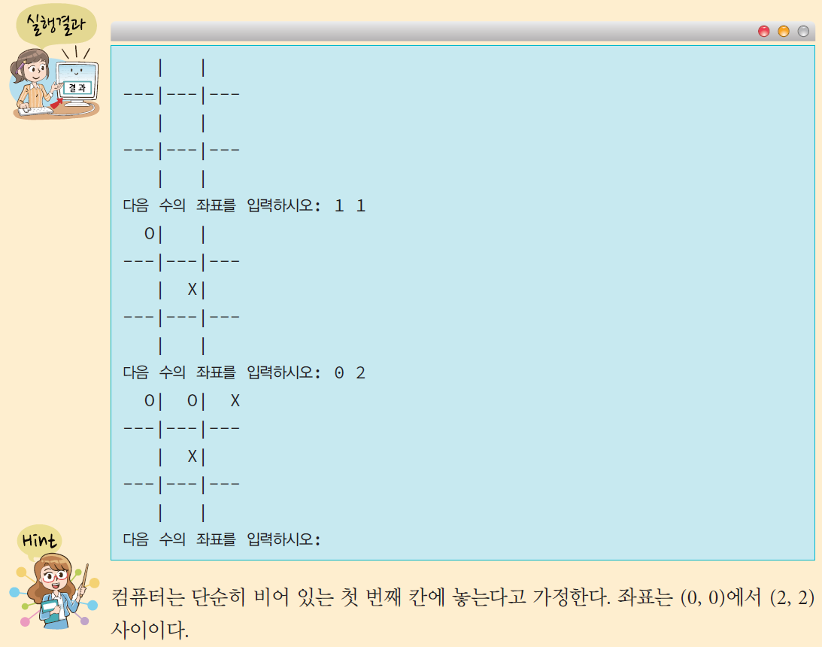
LAB: TIC-TAC-TOE 게임

Slide 40
SOLUTION
import java.util.Scanner;
public class Tic_Tac_Toe {
public static void main(String[] args) {
char[][] board = new char[3][3];
int x, y;
Scanner scan = new Scanner(System.in);
for (int i = 0; i < 3; i++)
for (int j = 0; j < 3; j++)
board[i][j] = ' ';

Slide 41
SOLUTION
do {
for (int i = 0; i < 3; i++) {
System.out.println(" " + board[i][0] + "| " + board[i][1] + "| " + board[i][2]);
if (i != 2)
System.out.println("---|---|---");
}
System.out.print("다음 수의 좌표를 입력하시오: ");
x = scan.nextInt();
y = scan.nextInt();
if (board[x][y] != ' ') {
System.out.println("잘못된 위치입니다. ");
continue;
} else
board[x][y] = 'X';

Slide 42
SOLUTION
int i = 0, j = 0;
for (i = 0; i < 3; i++) {
for (j = 0; j < 3; j++)
if (board[i][j] == ' ')
break;
if (board[i][j] == ' ')
break;
}
if (i < 3 && j < 3)
board[i][j] = 'O';
} while (true);
}
}

Slide 43
LAB: 지뢰찾기 게임

Slide 44
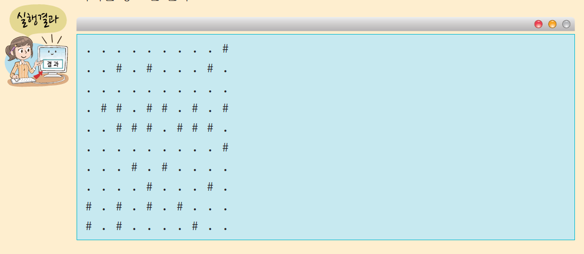
LAB: 지뢰찾기 게임

Slide 45
SOLUTION
public class MineSweeper {
public static void main(String[] args) {
boolean[][] board = new boolean[10][10];
for (int i = 0; i < 10; i++)
for (int j = 0; j < 10; j++)
if( Math.random() < 0.3 )
board[i][j] = true;
for (int i = 0; i < 10; i++) {
for (int j = 0; j < 10; j++)
if (board[i][j])
System.out.print("# ");
else
System.out.print(". ");
System.out.println();
}
}
}

Slide 46
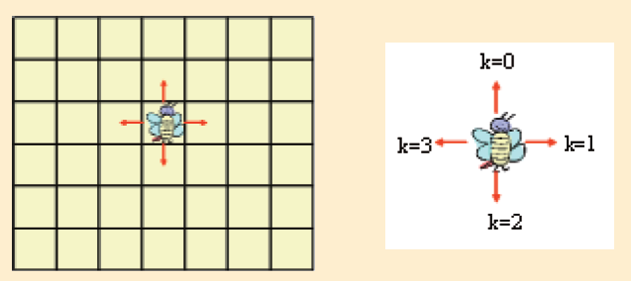
LAB: 랜덤 워크
술에 취한 딱정벌레가 10 3 10 크기의 타일로 구성된 방안에 있다. 딱정벌레는 임의의(랜덤) 위치를 선택하여 여기저기 걸어 다닌다. 딱정 벌레가 지나간 경로를 화면에 표시하여 보자.

Slide 47
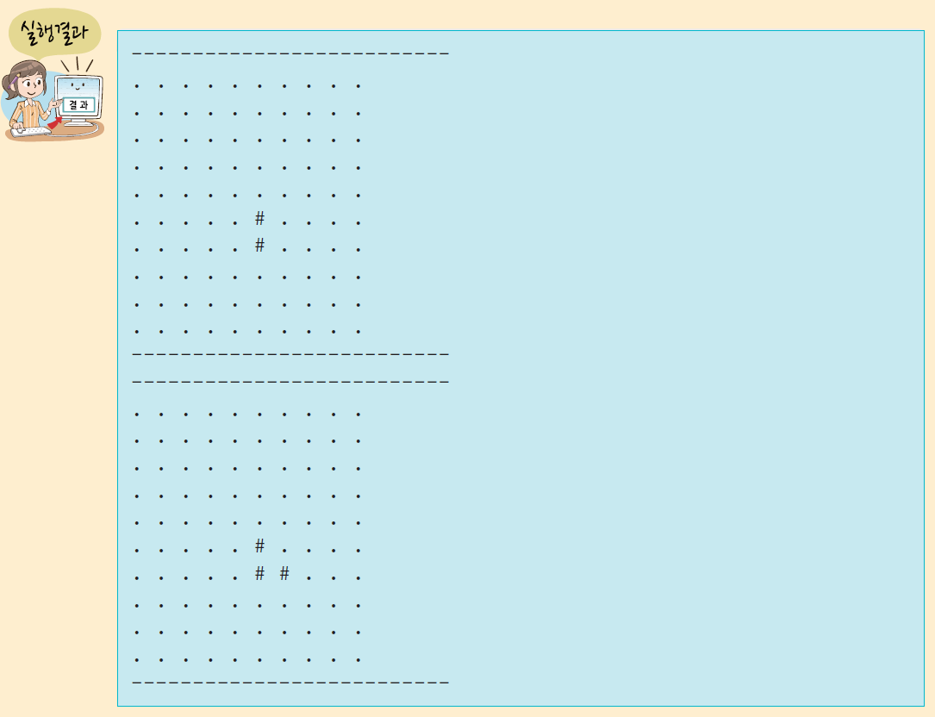
LAB: 랜덤 워크

Slide 48
SOLUTION
public class RandomWalk {
public static void main(String[] args) {
int x = 5, y = 5;
boolean tile[][] = new boolean[10][10];
int steps;
tile[5][5] = true;
for (steps = 0; steps < 10; steps++) {
int direction = (int) (Math.random() * 4);
if (direction == 0 && x > 0)
x--;
else if (direction == 1 && x < 9)
x++;
else if (direction == 2 && y > 0)
y--;
else if (y < 9)
y++;
tile[y][x] = true;

Slide 49
SOLUTION
System.out.println("--------------------------");
for (int i = 0; i < 10; i++) {
for (int j = 0; j < 10; j++) {
if (tile[i][j] == true)
System.out.print("# ");
else
System.out.print(". ");
}
System.out.println();
}
System.out.println("--------------------------");
}
System.out.println("전체 이동 수는 = " + steps);
}
}

Slide 50
Q & A

